Slide 1

ANCHE LE MACCHINE HANNO GLI OCCHI PER VEDERE
-EGZONA KAJA MATRICOLA: 955646

Slide 2
SOMMARIO
Introduzione
Sistema sensoriale umano
Trasduzione
Principio della rappresentazione
Percezione nelle auto
Sistema neurale visivo umano
struttura della retina
Trasmissione dei segnali
Struttura dei neuroni
Sistema neurale artificiale

Slide 3
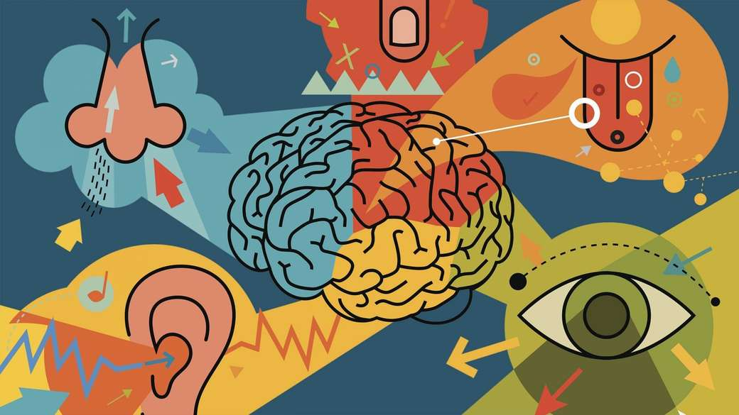
SISTEMA SENSORIALE UMANO

Slide 4
SENSAZIONE
RECETTORI SENSORIALI
CAMPO RECETTIVO
TRASDUZIONE

Slide 5
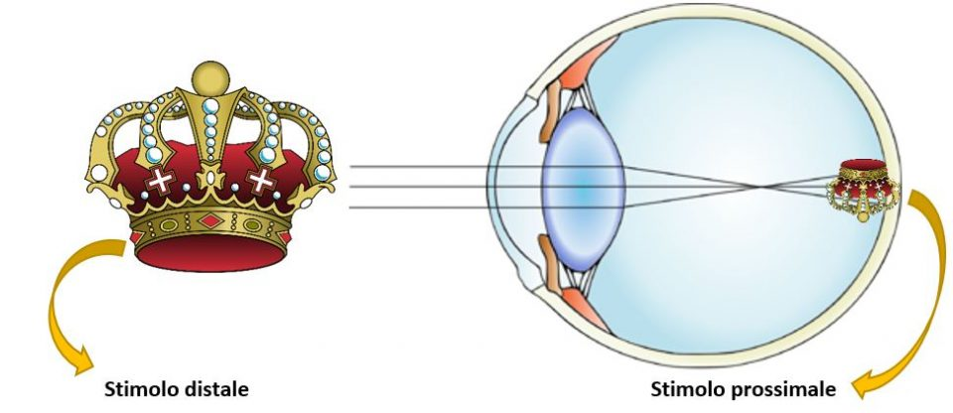
Dagli STIMOLI DISTALI a quelli PROSSIMALI
PRINCIPIO DELLA TRASFORMAZIONE
PRINCIPIO DI RAPPRESENTAZIONE
PROCESSO DI TRASDUZIONE

Slide 6
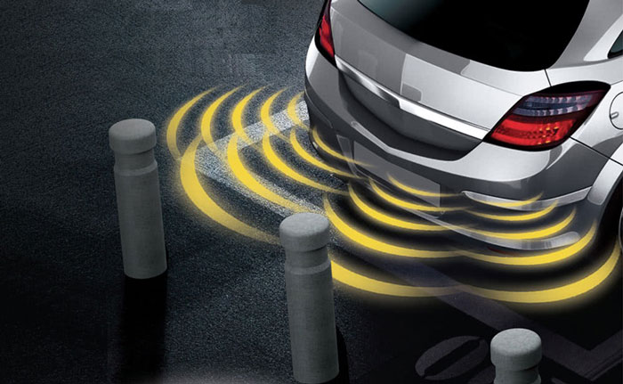
E LE MACCHINE COME FANNO A VEDERE?

Slide 7
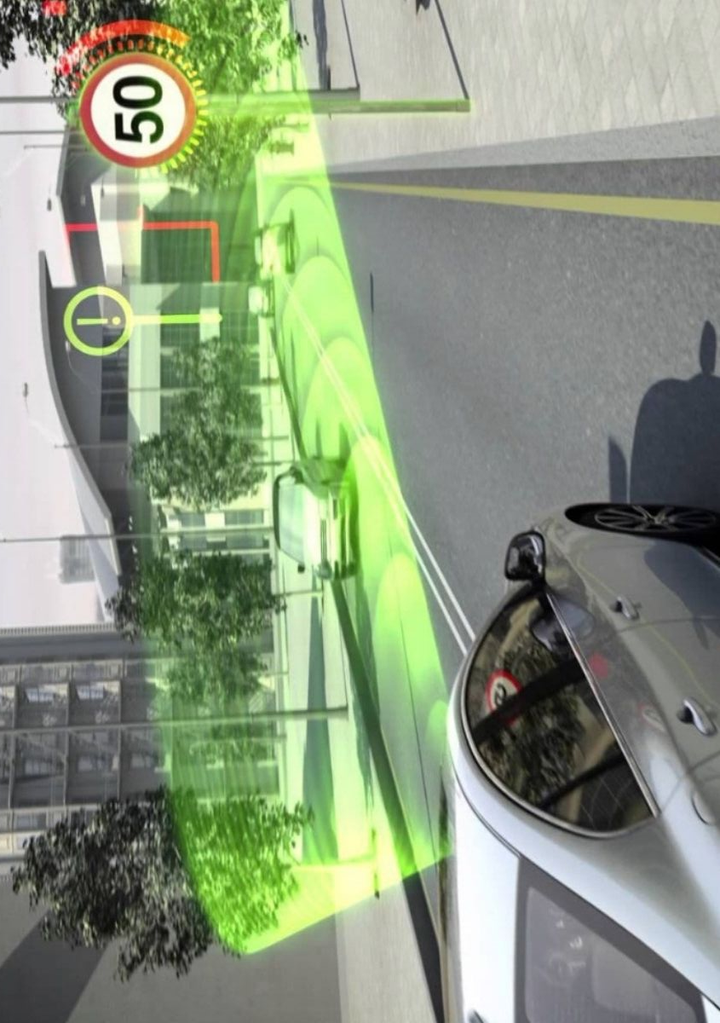
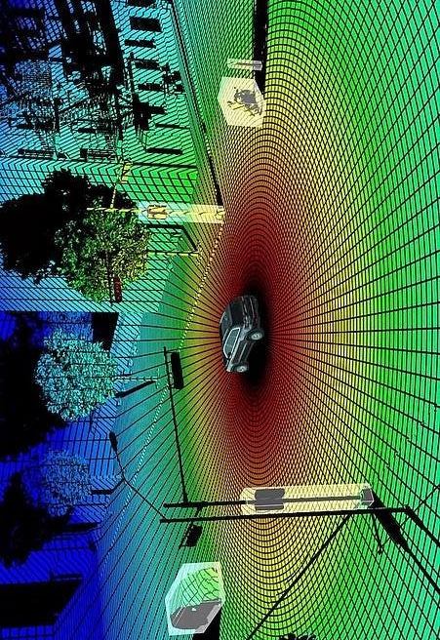
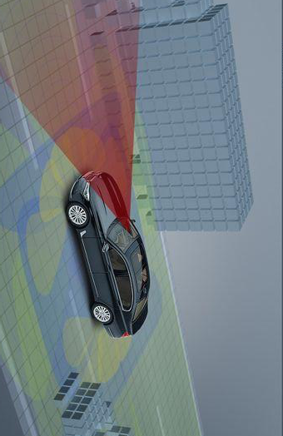
TELECAMERE
LiDAR
RADAR

Slide 8
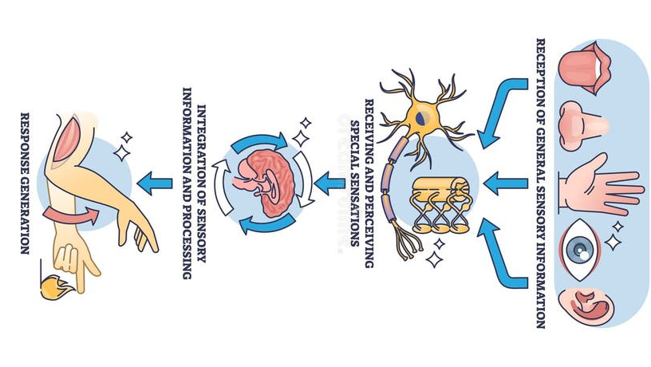
SISTEMA NEURALE VISIVO UMANO
DALLA RETINA AL CERVELLO

Slide 9
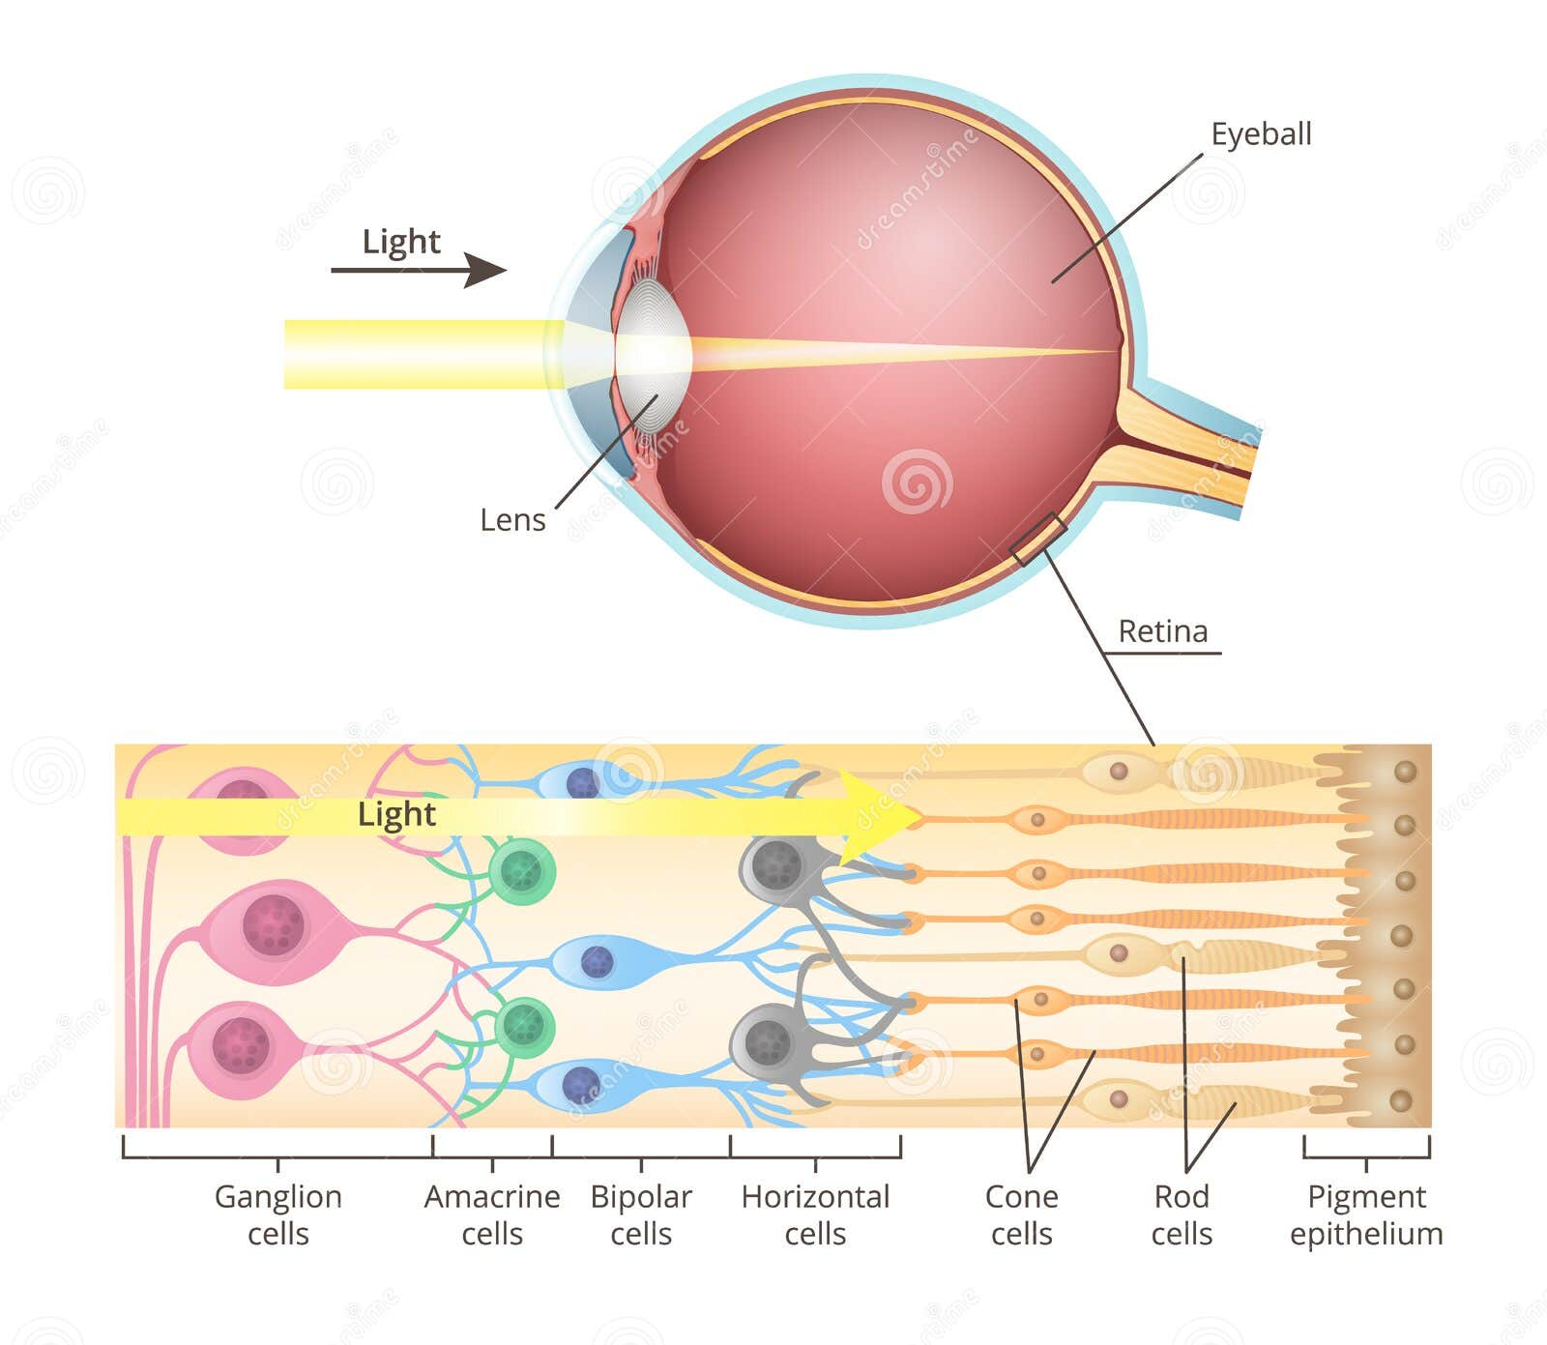
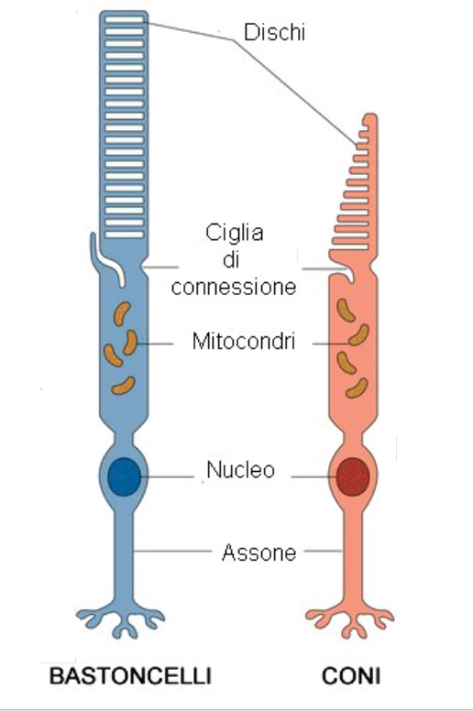
STRUTTURA DELLA RETINA

Slide 10
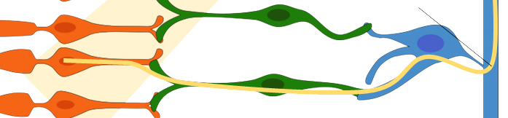
FOTORECETTORI
CELLULE BIPOLARI
CELLULE ANGLIARI
NERVO OTTICO
CELLULE ORIZZONTALI
CELLULE AMACRINE

Slide 11
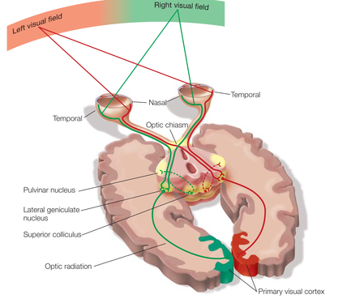
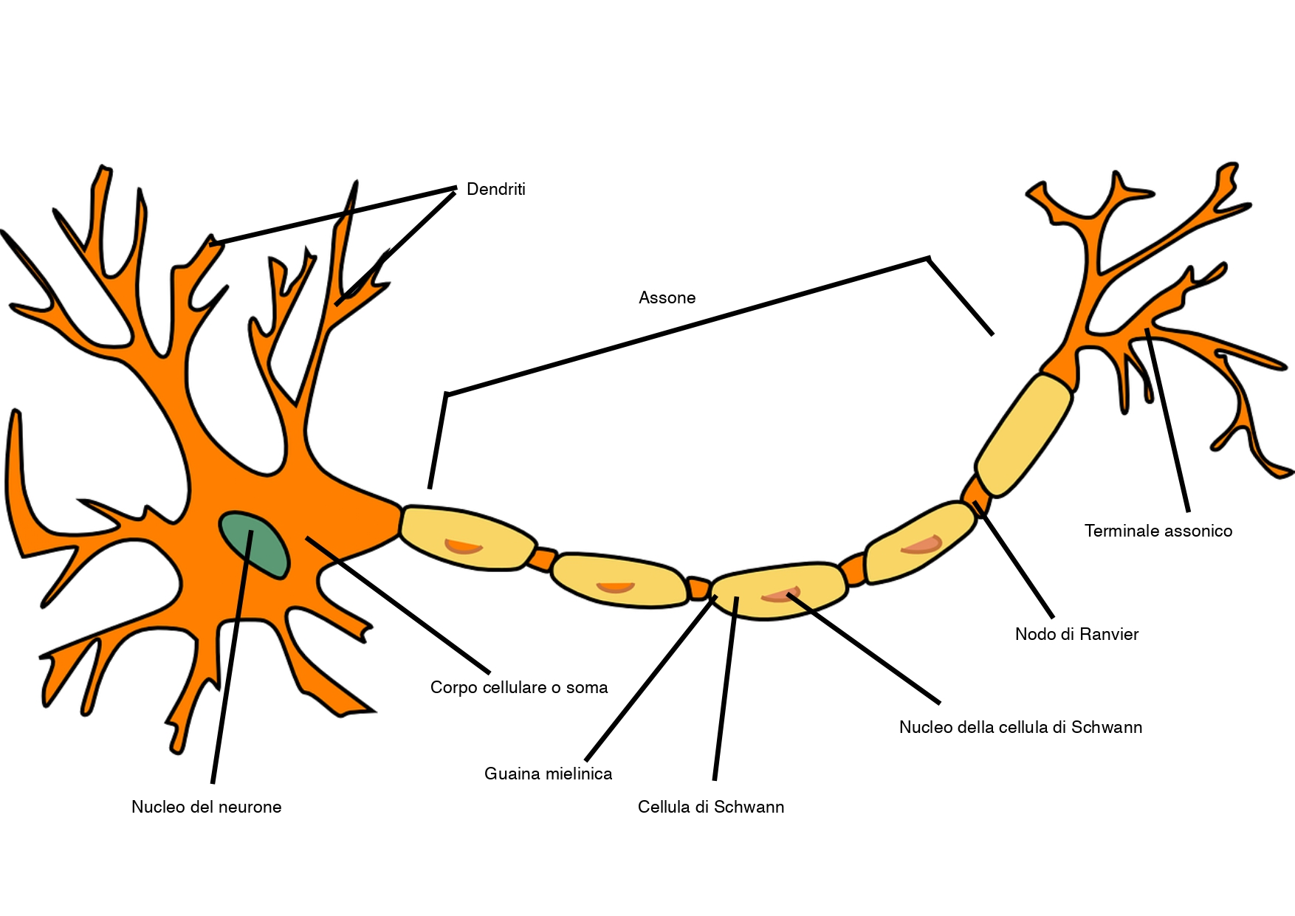
CORPO GENICOLATO LATERALE LGN

Slide 12
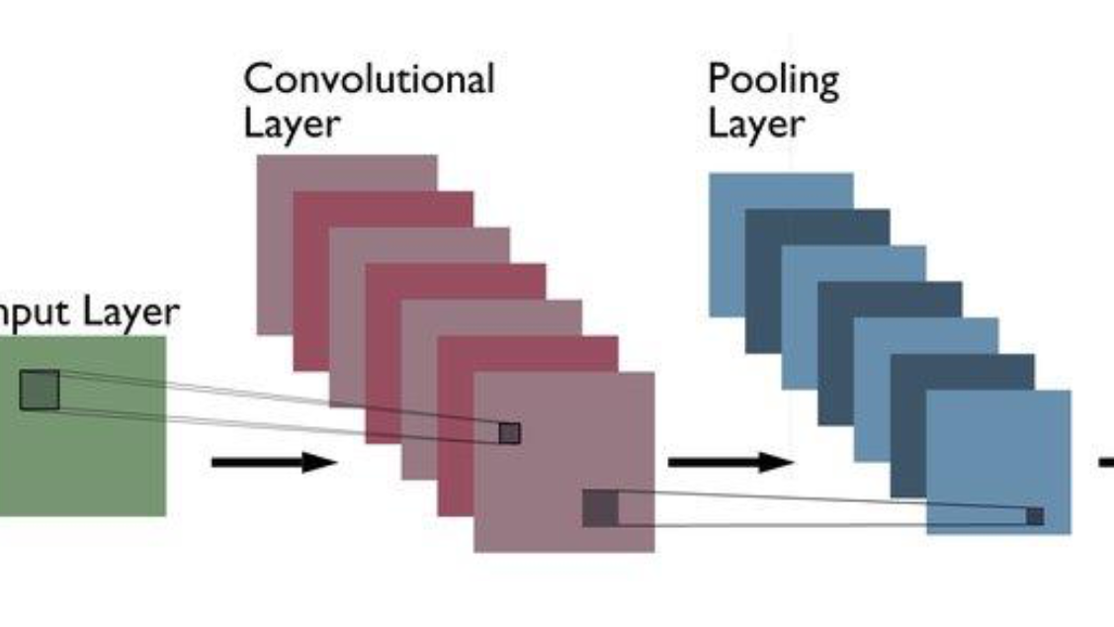
SISTEMA NEURALE ARTIFICIALE
IMITAZIONE DEL PROCESSO NATURALE

Slide 13
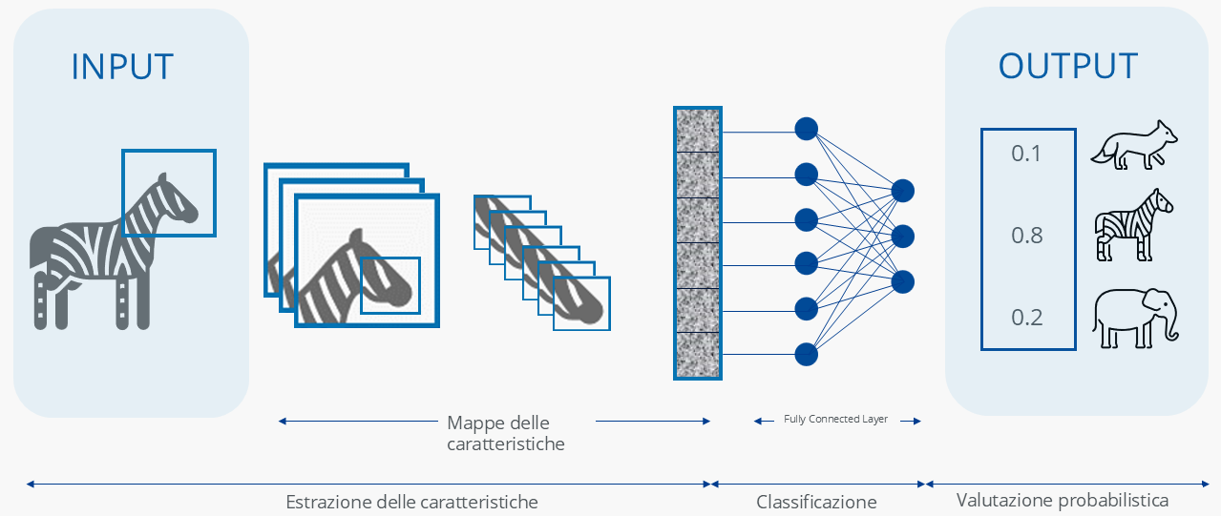
RETI NEURALE CONVUZIONALI CNN

Slide 14
CONVOLUTIONAL LAYER
RELU
POOLING LAYER
FULLY CONNECTED LAYER

Slide 15

CODICE

